Slide 1
Ciao!!!! Bambini mi mancate tanto!! Maestra Francesca

Slide 2
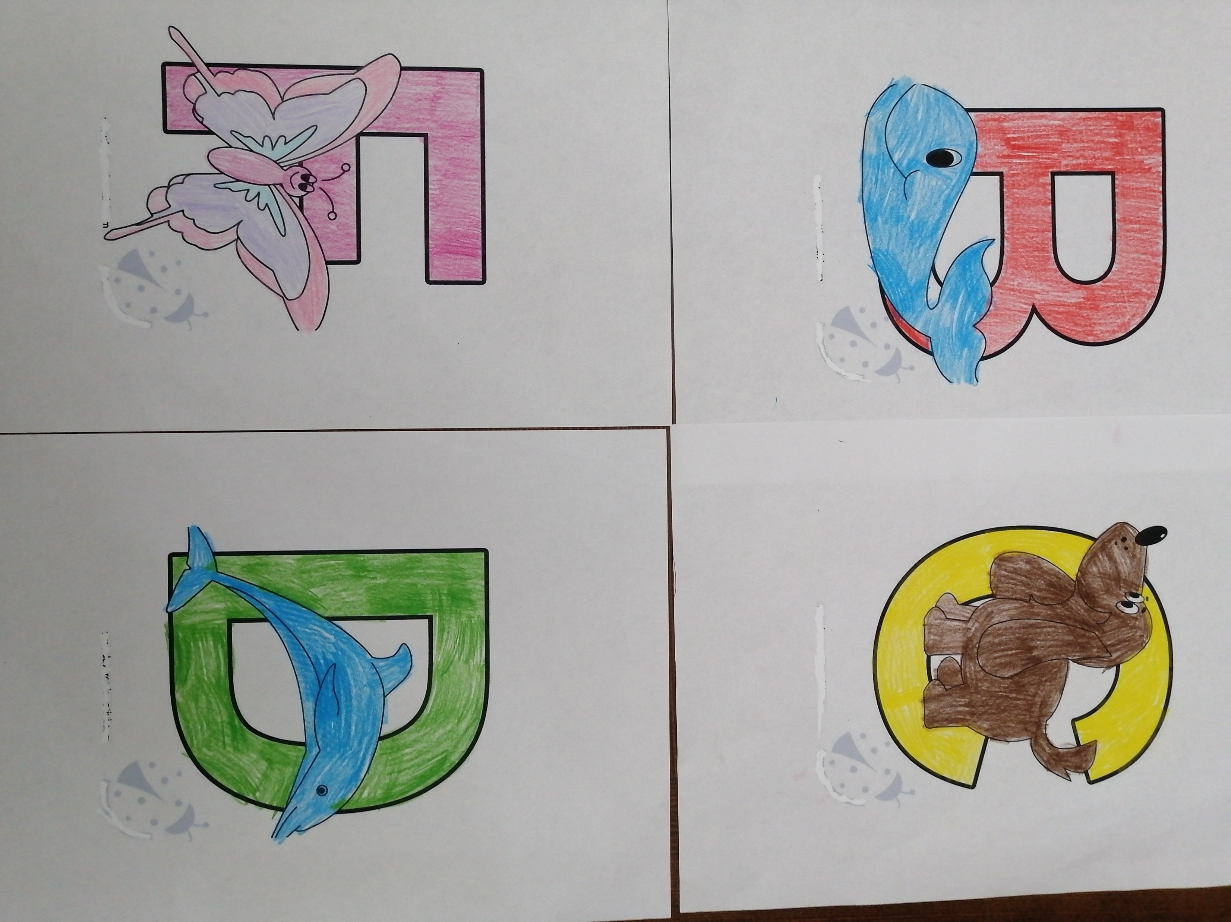
«Giocare» con la lingua (parole, suoni e sillabe iniziali)
A caccia di parole nell’ambiente circostante

Slide 3
Ricerca di parole su riviste, libri e quotidiani con i fonemi (B, C, F e D)

Slide 4
Filastrocca in rima
Filastrocca dell’arcobaleno
C’era una volta un paese lontano dove i colori si davan la mano. Tra tutti il rosso era il più piccolino e l’arancione gli stava vicino. Rideva forte il giallo brillante e il verde, lì accanto, parlava alle piante. Alti nel cielo, l’azzurro ed il blu, guardavan la Terra e stavan lassù. Più grande e più scuro degli altri era il viola, ma i sette sembravano una cosa sola e chi li vedeva nel cielo sereno diceva: “Guardate, c’è l’arcobaleno!”

Slide 5
IL GIOCO DELLE RIME Il gioco delle rime consiste nel cercare le coppie di parole in rima. Si formano pertanto degli abbinamenti provando a pronunciare i suoni uno dopo l’altro.

Slide 6
Il gioco è composto da un mazzo di 48 carte contenente parole che fanno rima tra loro (2 a due) con relative immagini. Le carte sono contraddistinte da due colori, viola e rosso: ad ogni parola in rosso corrisponde una parola in rima in viola.
Nel seguente link troverete le carte per il gioco delle rime
http://www.homemademamma.com/wp-content/uploads/2014/10/IL-GIOCO-DELLE-RIME.pdf

Slide 7
Filastrocca della classe Bambini aspetto…le vostre simpatiche rime
A Scuola ci sono tanti bambini simpatici e cari
C’è Greta che è candida come la seta
C’è Aurora che è…….
C’è Luigi che è…….
C’è Andrea che è…….
C’è Lara che è…….
C’è Manuel che è…….
C’è Sofia che è…….
C’è Beatrice che è…….
C’è Sirya che è…….
C’è Christian che è…….
C’è Marco che è…….
C’è Costantino che è…….
C’è Luca che è…….
C’è Rosa che è…….
C’è Francesco che è…….
C’è Sharon che è…….
C’è Francesco che è…….
C’è Bruno che è…….
C’è Enrico che è…….
C’è Vera che è…….
C’è Enzo che è…….
C’è Antonio che è…….
C’è Rita che è…….
C’è Anastasia che è…….
C’è Davide che è…….

Slide 8
Aspetto…la vostra simpatica filastrocca!

